Slide 1
Лабораторная работа №2. Классификация
Горбан Артемий М8О-307Б-23
Датасет: Titanic-Dataset

Slide 2
Цель работы:
Обработать датасет Titanic
Обучить и оценить CatBoost
Сравнить метрики при разных настройках
Показать работу с признаками

Slide 3
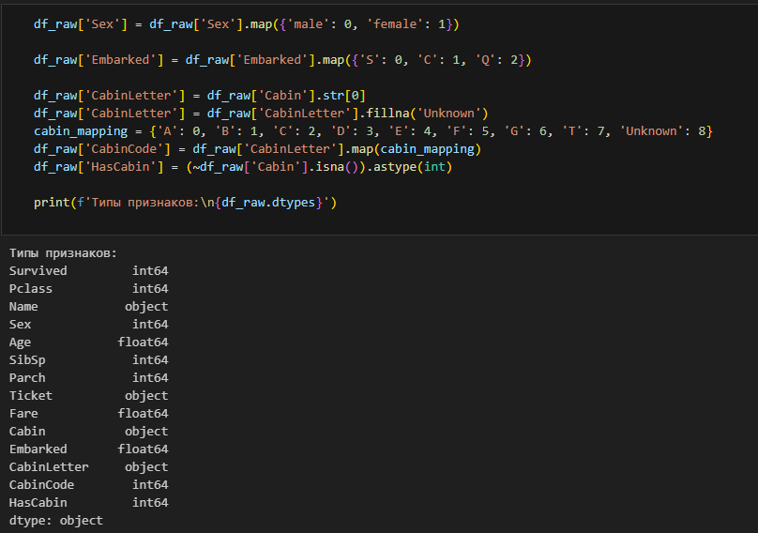
Подготовка данных:
Исходные данные: 891 пассажир, 11 признаков
Проблемы: пропуски в Age (177), Cabin (687), дисбаланс классов (38% выжило)
Обработка:
  Заполнение Age медианой по группам (Pclass + Sex)
  Извлечение Title из Name (Mr, Miss, Mrs, Master)
  Создание FamilySize, IsAlone, Deck из Cabin
  Удалены PassengerId, Name, Ticket

Slide 4
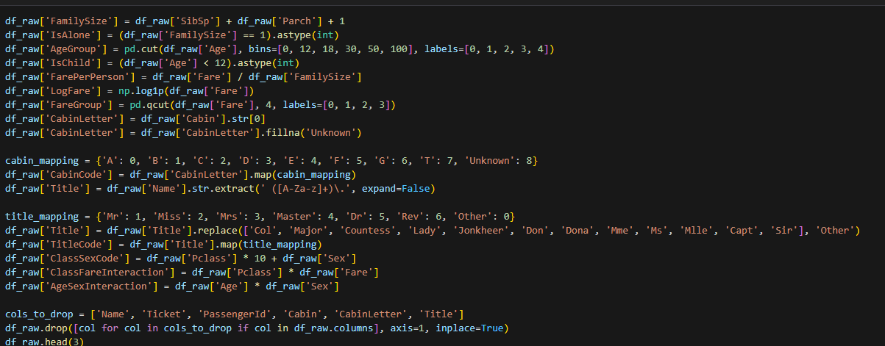
Feature Engineering
Title - социальный статус (сильная корреляция с выживанием)
FamilySize = SibSp + Parch + 1
IsAlone = (FamilySize == 1)
Deck - первая буква Cabin (A-G, Unknown)
FarePerPerson = Fare / FamilySize
Итог: 20+ признаков вместо исходных 11

Slide 5
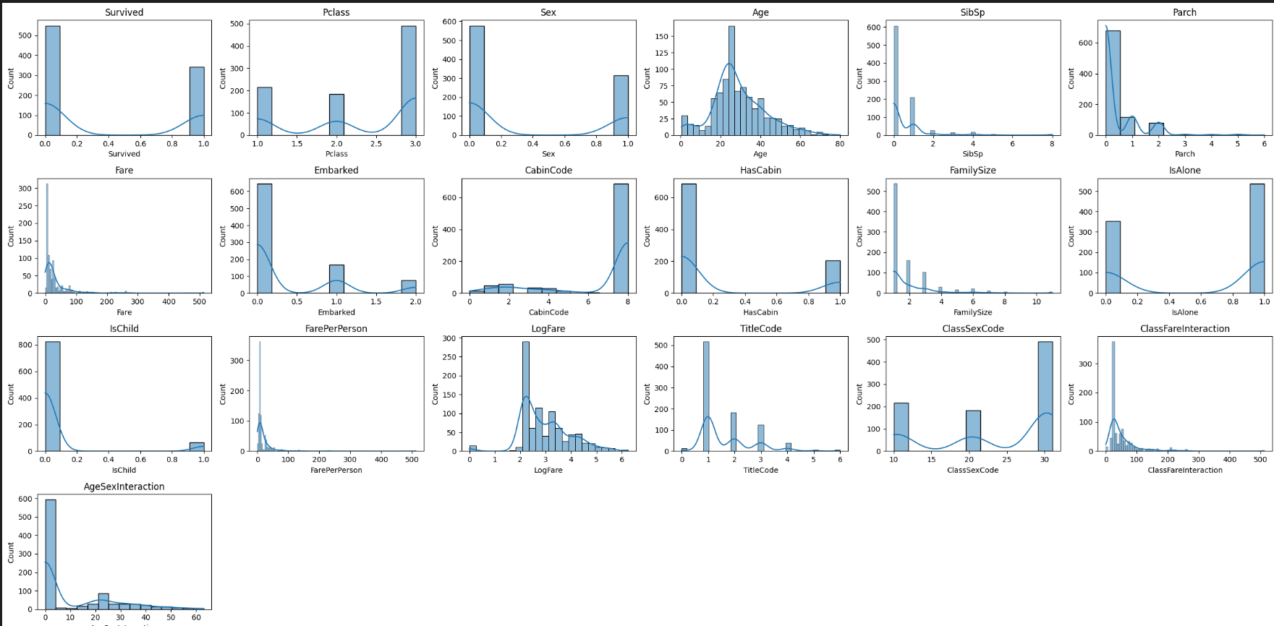
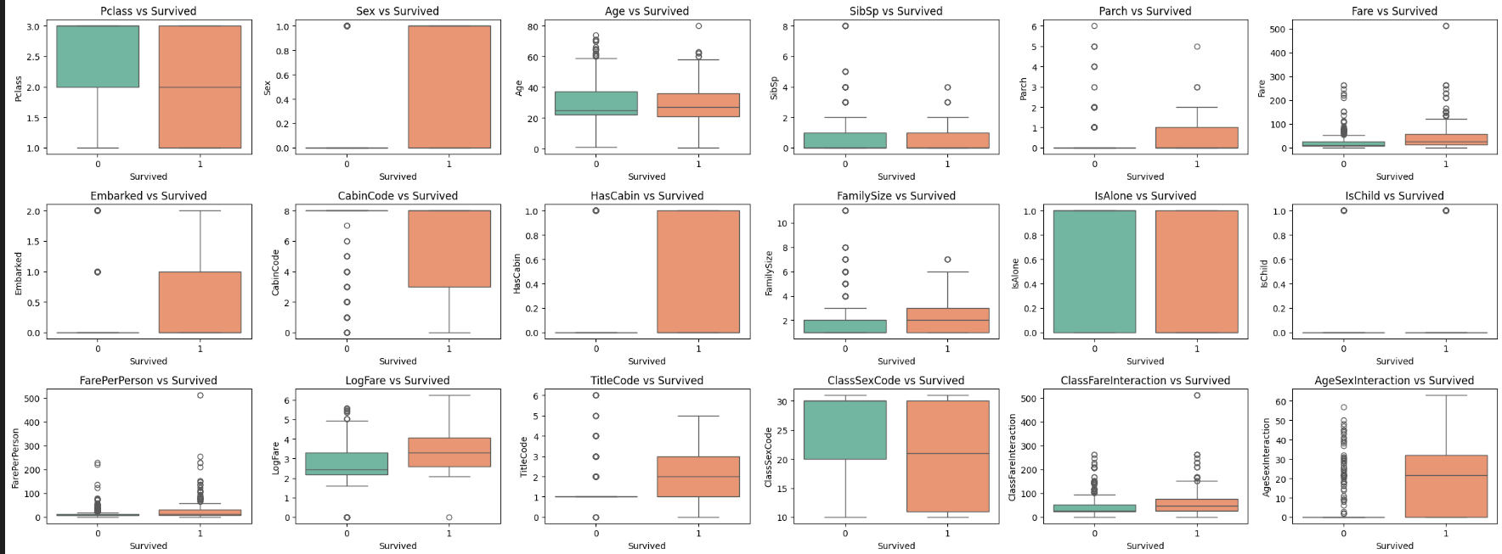
Визуализация данных
Распределение классов: 62% не выжили, 38% выжили
Возраст vs Выживание: дети <10 лет имели высокий шанс
Класс билета: 1-й класс выживал в 63% случаев, 3-й - только 24%
Пол: 74% женщин выжили vs 19% мужчин

Slide 6
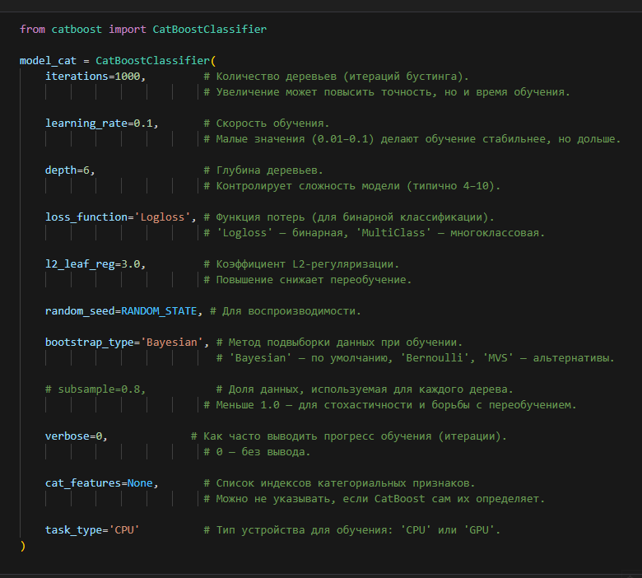
Настройка CatBoost
Базовые параметры:
iterations: 1000
learning_rate: 0.03
depth: 6
loss_function: Logloss
cat_features: ['Sex', 'Embarked', 'Title', 'Deck']
Стратегия валидации:
Stratified 5-Fold Cross-Validation

Slide 7
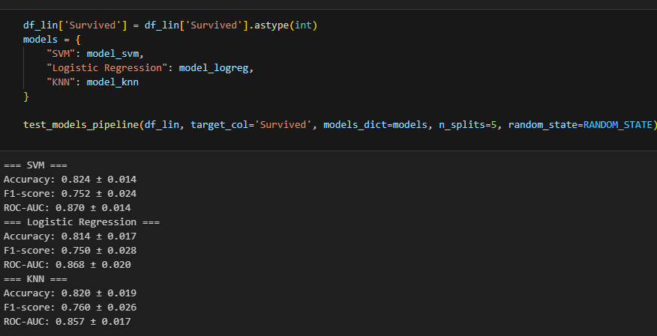
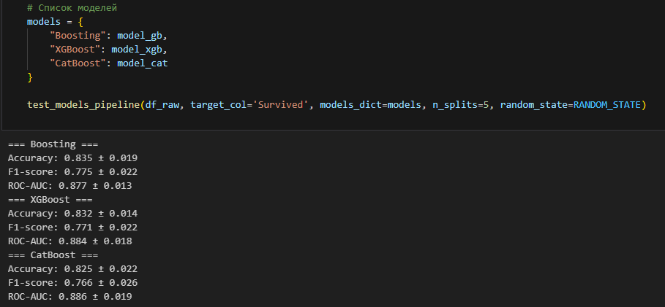
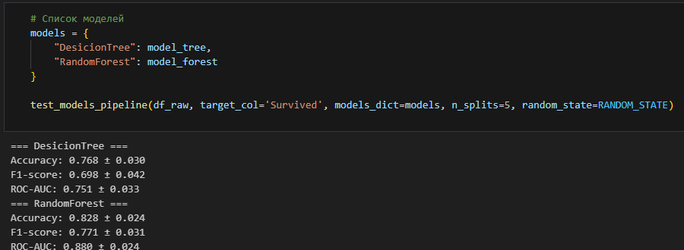
Метрики качества

Slide 8
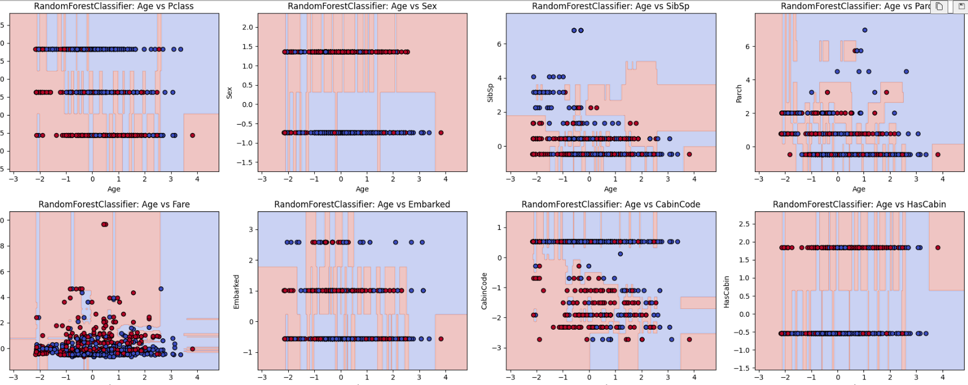
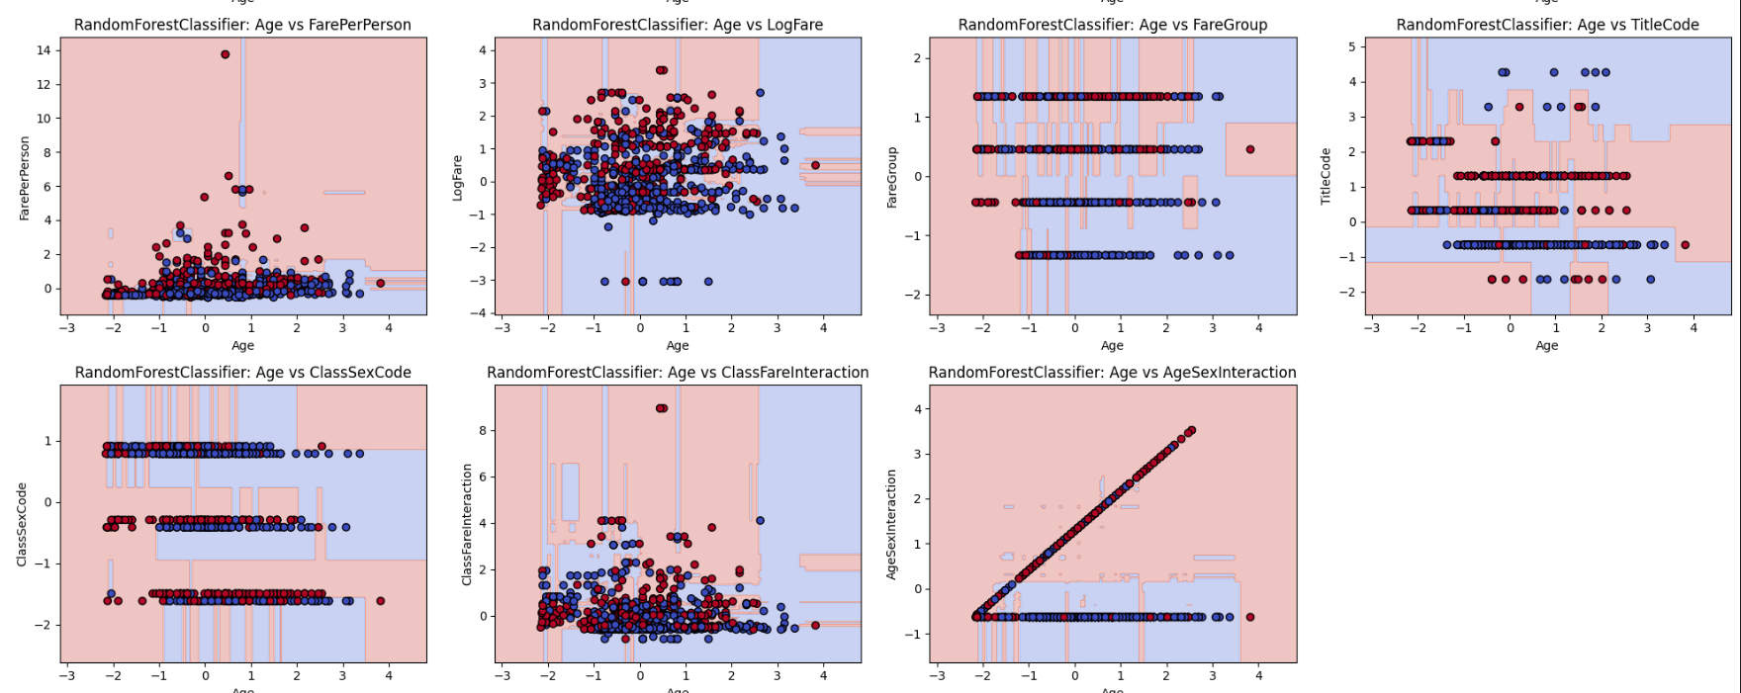
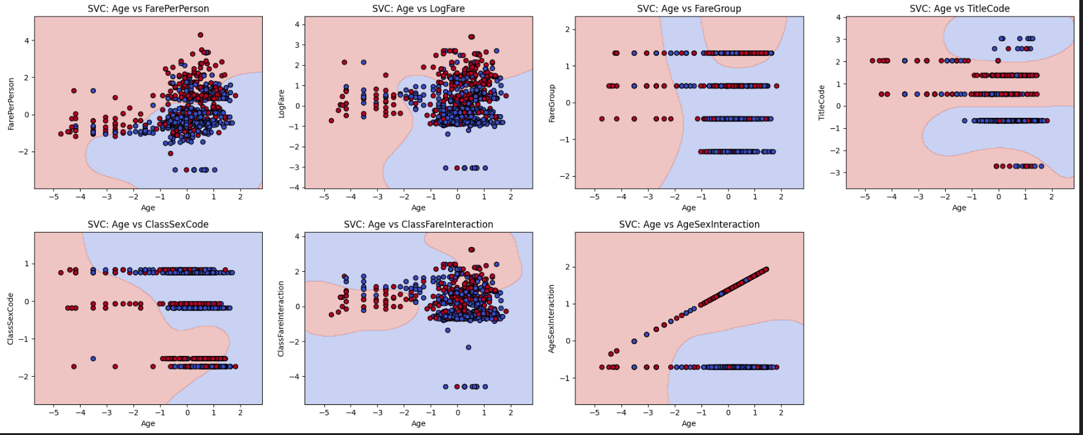
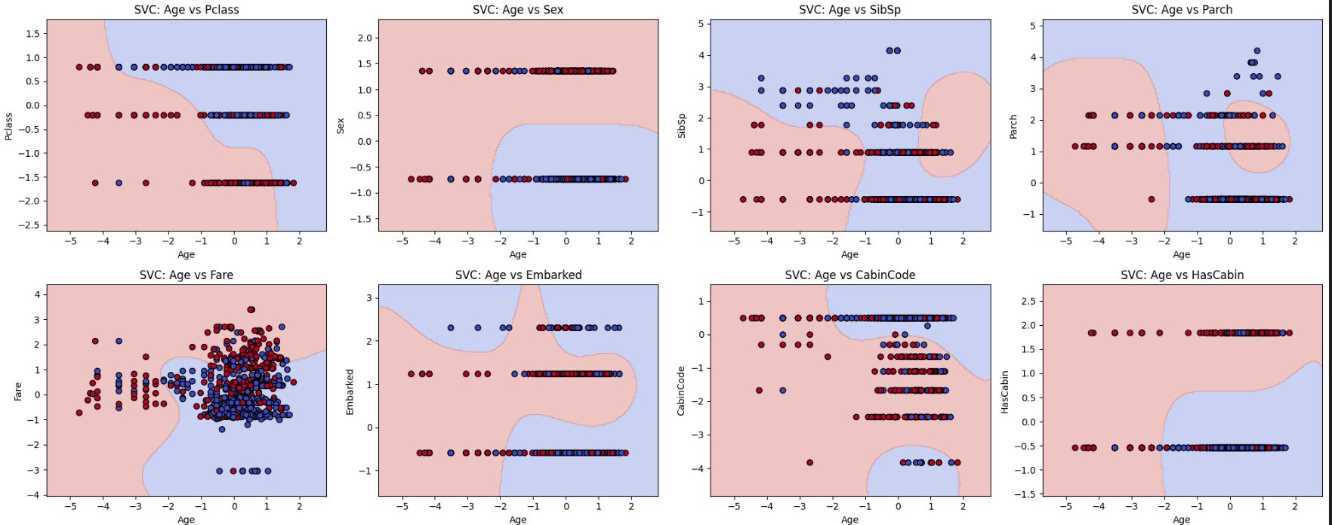
Поверхности взаимоотношений
Нарисованы графики взаимоотношений признаков:

Slide 9
Важность признаков
Топ-5 самых важных:
Sex (самый значимый)
Pclass (класс билета)
Fare (стоимость)
Title (извлечен из Name)
Age (возраст)

Slide 10
Итоги
Что сделано:
Качественная обработка данных (фичи Title, Deck, FamilySize)
CatBoost показал стабильно высокие результаты
Главный вывод: Качественный feature engineering дал больший прирост, чем тонкая настройка гиперпараметров.

